Slide 1
Introduction à l’entreprise numérique
Gestion d’un petit aéroport
Litime Adil
Benhida Mehdi
1B-IR
2023-2024

Slide 2
Sommaire
Sujet
1.1 Introduction
1.2 Mise en contexte du besoin du client
2. Description de la mise en place pour le client
Gestion du temps
Portfolio

Slide 3
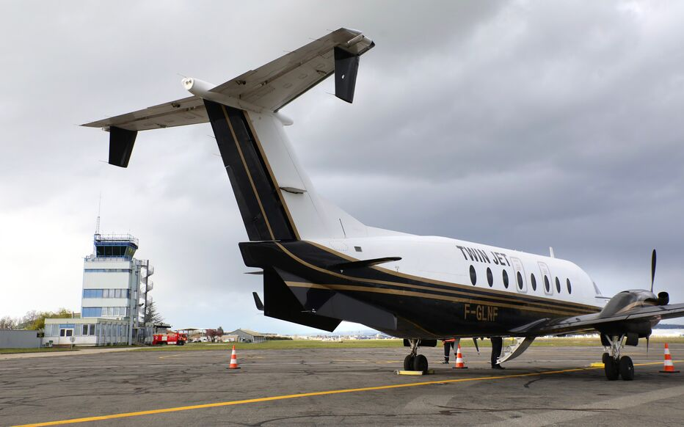
1.1 introduction gestion des incidents pour un aéroport

Slide 4
1.2 MISE EN CONTEXTE DU BESOIN DU CLIENT
Introduction au Besoin du Client
Processus de Vérification des Demandes
Enregistrement des Informations dans Excel
Gestion des Refus

Slide 5

2. Description de la mise en place pour le client
Création d’un formulaire
Création de 2 fichiers Excel (paiement des frais et refus de paiement de frais)
Mise en place d’un flux automatisé
Notification par e-mail
Conditions

Slide 6
Flux power automate
https://make.powerautomate.com/environments/Default-71260448-f1a9-4729-b630-4882e4dc58f5/flows/d1879a34-967c-4095-8682-f85a4ffde139?v3=true

Slide 7
3. Gestion du temps

Slide 8
4. Portfolio

Slide 9

https://github.com/Dimehh/Portfolio-entreprise-numerique/upload

Slide 10


